Slide 1
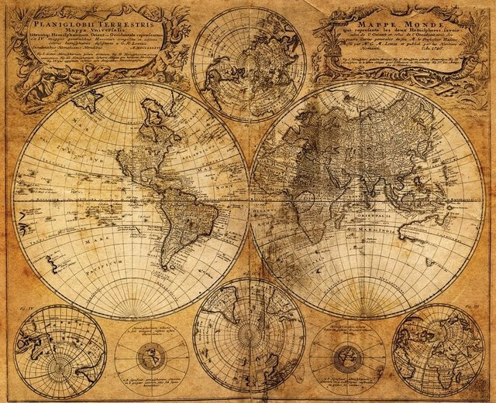
География как наука.
Методы географических исследований.

Slide 2
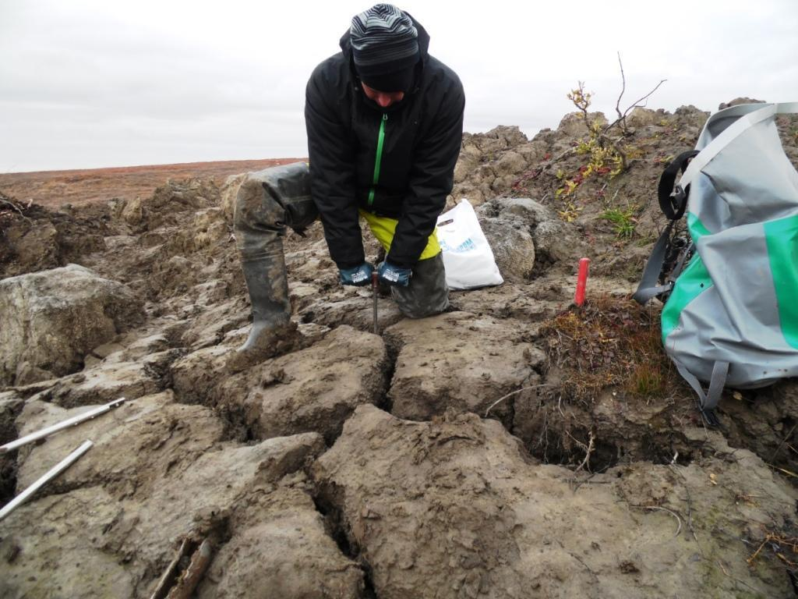
Нельзя заниматься политикой и экономикой, не зная
географии.
Географические знания и умения – один из
необходимых элементов культуры.
Развитие географии как науки:
4-3 тыс. до н. э. – первые карты;
Эпоха великих географических открытий (торговля, войны);
17-19 в.в. – интенсивное развитие науки (открытие и описание новых земель), культуры.

Slide 3
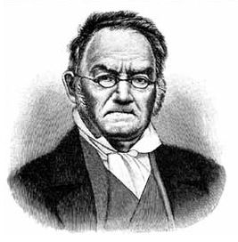
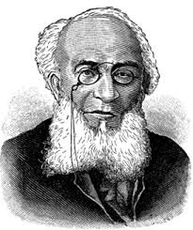
Географическая мозаика
Карл Риттер (1779-1859) немецкий географ. Основной труд – «Землеведение» (19 томов об Азии и Африке). Развил сравнительный метод.
Петр Петрович Семенов-Тян-Шанский (1827-1914) русский путешественник, географ. Исследовал озеро Иссык-Куль, составил схему расположения хребтов Тянь-Шаня. Составил «Географическо-статистический словарь Российской империи». Был инициатором первой всеобщей переписи населения России.

Slide 4
Структура современной географии
География
Природно-общественный блок
География природопользования
География природных ресурсов
Историческая география
Рекреационная география и др.
Естественнонаучный блок
Общая физическая география
Ландшафтоведение
Климатология и др.
Социально-экономический блок
Политическая география
География промышленности
География сельского хозяйства
Культурная география
География населения
Страноведение
География непроизводственной сферы

Slide 5
Современная география
Цели: географическое обоснование рациональной территориальной организации общества и природопользования, создание стратегии экологически безопасного развития цивилизации.
Сферы интересов: процессы взаимодействия человека и природы, закономерности размещения и взаимодействия компонентов географической среды и их сочетаний на разных уровнях.

Slide 6
термин
понятие
учение
закон
Система научных знаний
теория
гипотеза
закономерность
концепция

Slide 7
картографические
Исторические документы
интернет
Источники географической информации
Научная литература
Газеты, журналы
статистические
энциклопедии

Slide 8
прогнозирование
геоинформационный
картографический
Методы географических исследований
описательный
статистический
сравнительный
моделирование

Slide 9
Географическое прогнозирование
Традиционный метод в географии;
Без прогноза невозможно представить перспективы развития территории;
Создание гипотезы будущего развития объекта.

Slide 10
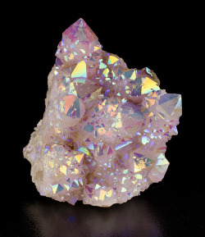
Ответим на вопросы:
Описание (характеристика) объектов и явлений широко используется в географии. Вспомните, описания каких географических объектов вы делали при изучении предыдущих курсов географии.
Какой метод вы используете для выявления различий России и Канады?
Какие возможности дает картографический метод исследования? Приведите примеры.
Какие географические объекты и явления предпочтительнее изучать при помощи статистического метода?

Slide 11
Геоинформационные системы (ГИС)
Дают уникальную возможность выявить скрытые взаимосвязи объектов, процессов, явлений;
Это программа, которая содержит набор аналитических средств, базы данных, позволяет создавать и редактировать объекты.
ГИС используют географы, бизнесмены, строители, экологи.

Slide 12
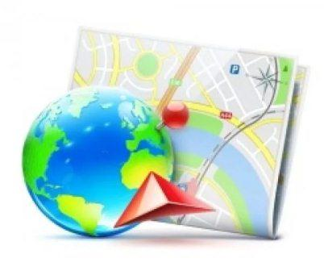
Выводы
География – это фактически единственная наука, интегрирующая знания о природе и обществе, способствует рациональной организации пространства.
На современном этапе развития географической науки применяются разнообразные методы исследований. Особенно быстро развиваются методы, основанные на широком использовании информационных технологий, позволяющие обобщать и анализировать сведения из разнообразных источников. С помощью этих методов можно решать задачи оптимизации взаимодействия человека и природы на локальном, региональном и глобальном уровнях.

Slide 13
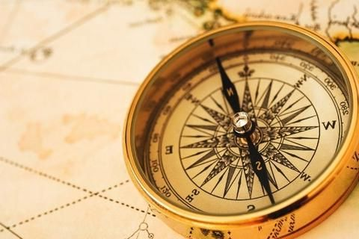
Повторим ключевые слова
Учение
Теория
Закон
Концепция
Гипотеза
Термин
Методы географических исследований
Источники географической информации
Геоинформационная система

Slide 14
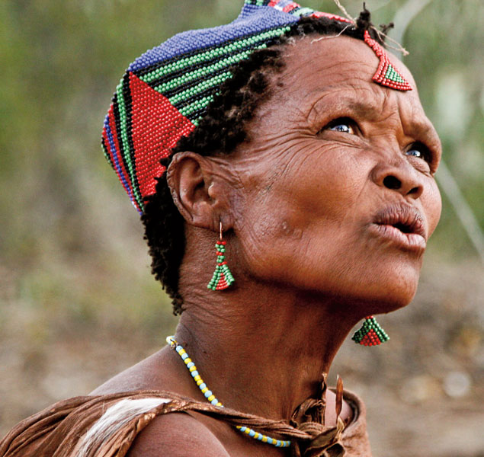
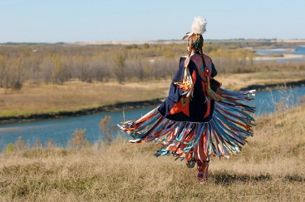
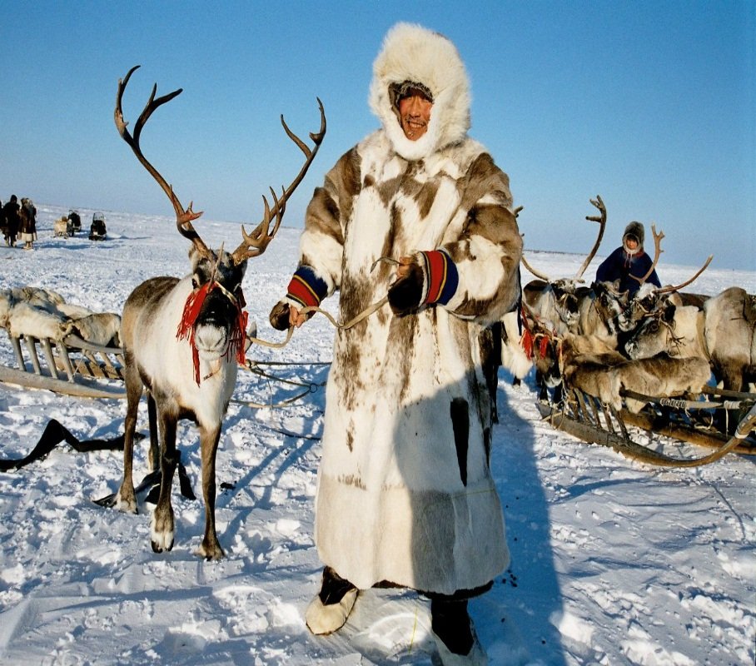
Закрепим изученное
Приведите примеры законов, теорий, изученных вами в предыдущих курсах географии.
Назовите известные вам понятия из темы «Климат России» курса «География России».
Географическим исследованиям и дальним путешествиям, как правило, способствовал научно-технический прогресс. Докажите это.
В географии используются различные источники информации. Выскажите свои оценочные суждения о значимости: 1) документальных источников; 2) статистики; 3) географических карт; 4) Интернета.

Slide 15
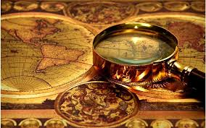
Домашнее задание:
§ 1, сообщение о геоинформационных системах; теории тектоники литосферных плит; гипотезе образования Солнечной системы.

Slide 16
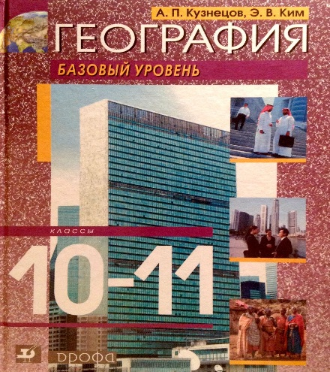
Ссылки:
http://klubmoryakov.klasna.com/uploads/editor/1069/98053/sitepage_56/images/maps_0030_1.jpg
https://upload.wikimedia.org/wikipedia/commons/thumb/a/ac/Carl_ritter.jpg/267px-Carl_ritter.jpg
http://nplit.ru/books/item/f00/s00/z0000044/pic/000070.jpg
http://trikky.ru/wp-content/blogs.dir/1/files/2015/01/mid_35439_7507.jpg
http://2.bp.blogspot.com/-LN5i09TAozw/UHMzVsBrOCI/AAAAAAAAATE/9qrKk3g1BHM/s1600/20121008-212735_p1.jpg
http://astrsobor.ru/wp-content/uploads/2014/12/329.jpg
https://minvr.ru/upload/iblock/a42/korennie.jpg
http://24.media.tumblr.com/00d3b5e2681b35da140c36a2c460333b/tumblr_n24g8ddAdN1t0bh0do1_1280.jpg
http://38.media.tumblr.com/eca3f1c6f57c3f7475fd19f53395506a/tumblr_n7qrfjFiJm1r45nzio1_250.jpg
http://www.gazprom.ru/f/posts/62/815240/vniigaz-02.jpg
https://naturalhistory.si.edu/exhibits/natures_best_2008/gallery/JulianAsher_IndigenousCulturesHH_lg.jpg
http://www.calend.ru/img/content_images/i4/4287_or.jpg
https://image.jimcdn.com/app/cms/image/transf/none/path/sab97d11d269aa0bb/image/ic92e4f5805843173/version/1423375819/image.jpg
https://armenpress.am/static/news/b/2014/10/781362.jpg
https://fs00.infourok.ru/images/doc/305/304220/img5.jpg
http://7lafa.com/date/den_geograficheskih_informacionnih_sistem_den_gis.jpg
Учебник. География, базовый уровень А.П. Кузнецов, Э.В. Ким,10-11.

